Slide 1
ОТЧЕТ о прохождении производственной практики по профессиональному модулю ПМ.02 Ведение бухгалтерского учета источников формирования активов, выполнение работ по инвентаризации активов и финансовых обязательств организации в период с «___» _________ 20__ г. по «___» _________ 20__ г.
Специальность 38.02.01 Экономика и бухгалтерский учет (по отраслям)
АВТОНОМНАЯ НЕКОММЕРЧЕСКАЯ ОРГАНИЗАЦИЯ ВЫСШЕГО ОБРАЗОВАНИЯ
«МОСКОВСКИЙ УНИВЕРСИТЕТ «СИНЕРГИЯ»
Факультет Экономики
Кафедра Бухгалтерского учета и налогообложения
ФИО обучающегося: ____________________________________
Группа: _______________________________________________
ФИО Руководителя:_____________________________________

Slide 2
Содержание
Общая организационная характеристика организации - объекта практики
1.1. Организационная структура организации
1.2. Организационная структура бухгалтерии
1.3. Функции и задачи бухгалтерии
2. Сбор информации об объекте практики и анализ содержания данных источников
2.1. Порядок организации рабочего места бухгалтера
2.2. Изучение программного продукта, применяемого для ведения бухгалтерского учета в организации
2.3. Разработка рабочего плана счетов
2.4. Анализ учетной политики организации
2.5. Изучение порядка проведения инвентаризации в организации
3. Экспериментально-практическая работа. Приобретение необходимых умений и практического опыта работы по специальности в рамках освоения вида деятельности ВД 2. Ведение бухгалтерского учета источников формирования активов, выполнение работ по инвентаризации активов и финансовых обязательств организации
3.1. Отражение на счетах бухгалтерского учета операции по учету собственного капитала предприятия
3.2. Отражение на счетах бухгалтерского учета операции по учету заемного капитала
3.3. Заполнение документов и отражение на счетах бухгалтерского учета операций по учету кредиторской задолженности
3.4. Отражение на счетах бухгалтерского учета операции по учету финансовых результатов
3.5. Заполнение унифицированных форм документации по проведению и результатам инвентаризации
4. Обработка и анализ полученной информации об объекте практики

Slide 3
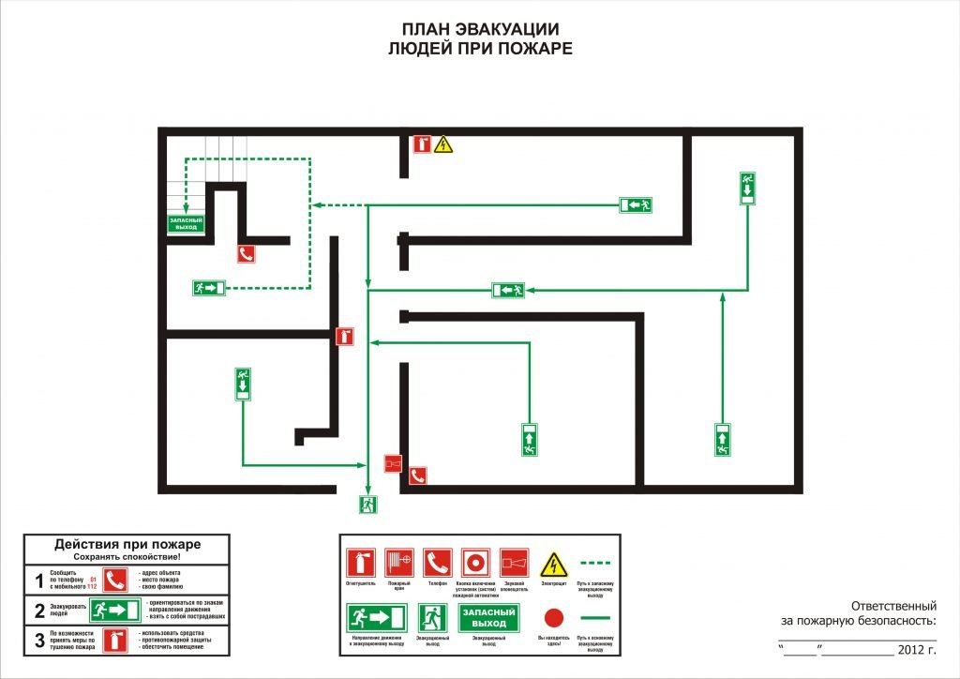
Инструктаж по соблюдению правил противопожарной безопасности, правил охраны труда, техники безопасности, санитарно-эпидемиологических правил и гигиенических нормативов

Slide 4
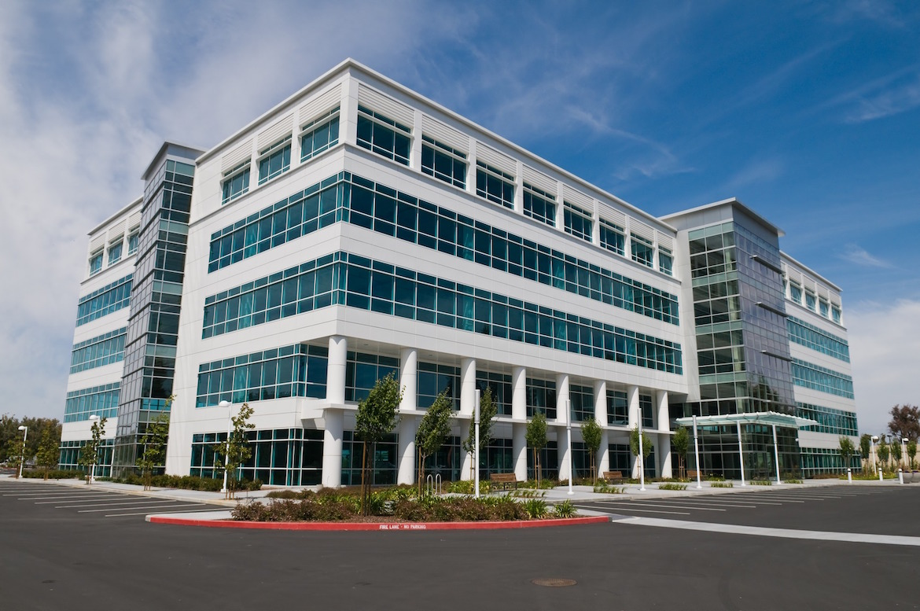
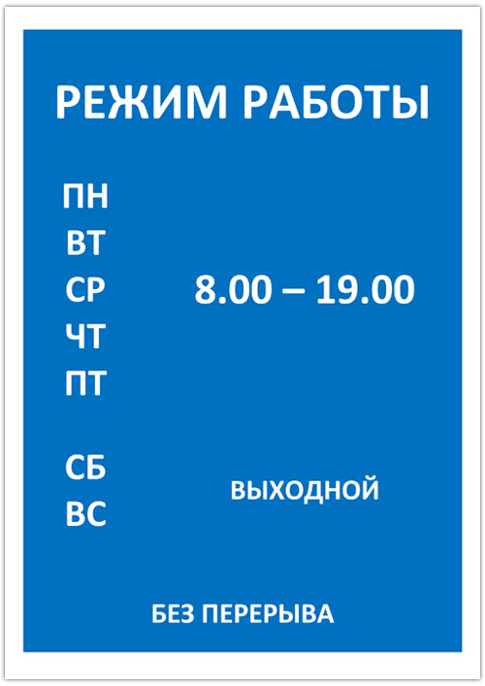
Краткие сведения об организации
Рекомендуется кратко описать особенности деятельности организации – базы практики, указав ее организационно-правовую форму, вид и масштабы деятельности.
Организация ООО «…» осуществляет свою деятельность с … г. Основными видами деятельности организации являются…. Организация расположена (указать фактический адрес).

Slide 5
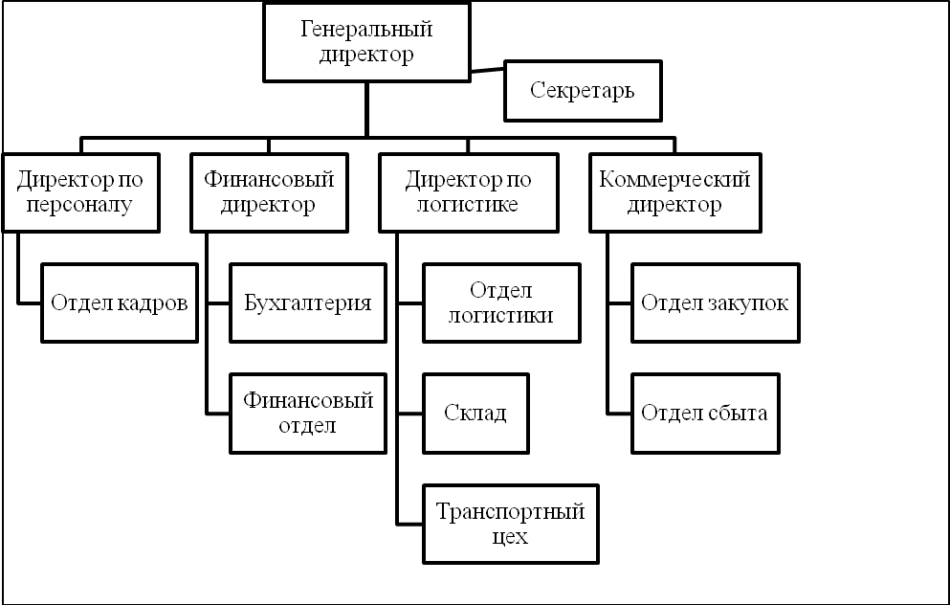
Организационная структура организации

Slide 6
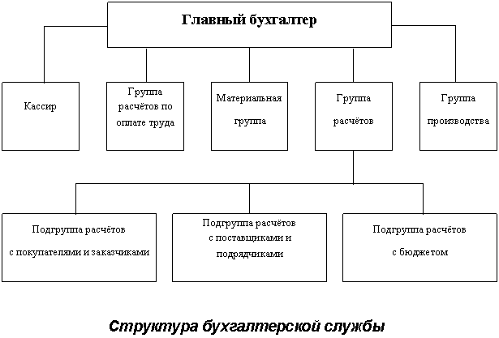
Организационная структура бухгалтерии
Примерный вариант структуры бухгалтерии

Slide 7
Функции бухгалтерии в организации
Ниже необходимо кратко описать основные функции бухгалтерии
1. …
2. …
3. …

Slide 8
Порядок организации бухгалтерского учета
Необходимо кратко описать основные особенности
организации бухгалтерского учета Профильной организации
Ответственность за организацию бухгалтерского учета несет…
В организации создана бухгалтерия, возглавляемая главным бухгалтером …
Применяется … форма учета
Для ведения бухгалтерского учета используется программа…

Slide 9
Порядок организации рабочего места бухгалтера
Необходимо описать рабочее место практики
1. …
2. …
3. …
4. …
Приложить фото

Slide 10
Программные продукты, применяемые для ведения бухгалтерского учета
В организации применяются следующие компьютерные программы:
…
...
Вставить экранные формы работы в программе (скриншоты)

Slide 11
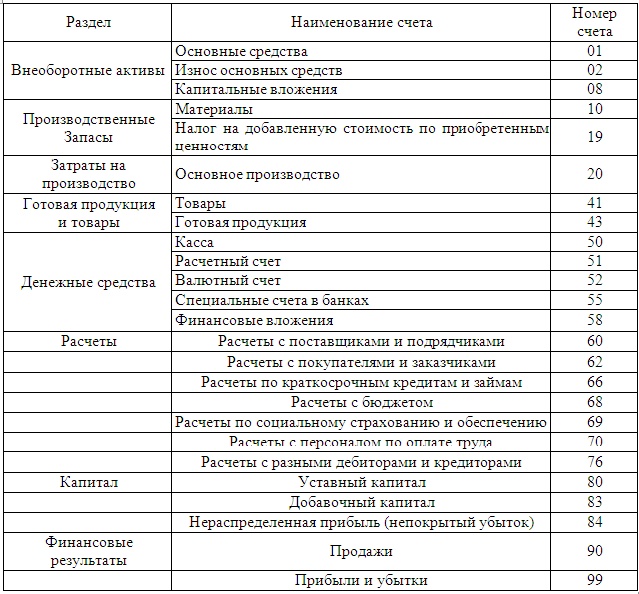
Рабочий план счетов
Необходимо привести те счета бухгалтерского учета,
которые применяются в Профильной организации

Slide 12
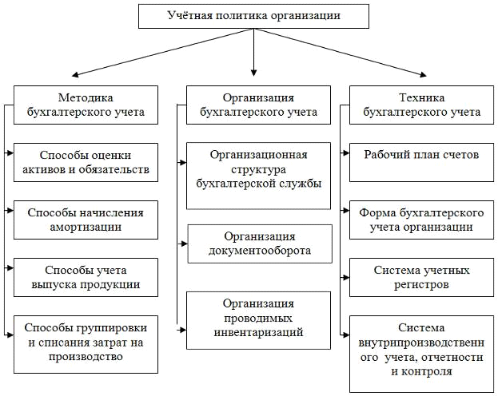
Анализ учетной политики организации
Необходимо рассмотреть структуру учетной политики Профильной организации, указать ее основные разделы, привести выдержки из учетной политики в отношении вопросов раскрытия информации об источниках формирования активов и порядке проведения инвентаризации

Slide 13
Порядок проведения инвентаризации
Изучите учетную политику и приказ руководителя о проведении инвентаризации и кратко опишите сроки и порядок ее проведения
1. …
2. …
3. … и т.д.

Slide 14
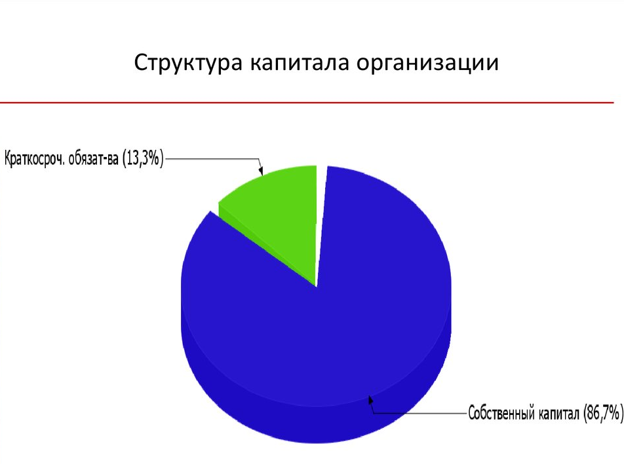
Структура капитала организации
Представьте в виде схемы или диаграммы структуру капитала Профильной организации

Slide 15
Отражение на счетах бухгалтерского учета операций по учету собственного капитала организации
№ п/п | Содержание операции | Сумма | Корреспонденция счетов
 |  |  | Дебет | Кредит
1.
2.
3.

Slide 16
Отражение на счетах бухгалтерского учета операций по учету кредитов и займов организации
№ п/п | Содержание операции | Сумма | Корреспонденция счетов
 |  |  | Дебет | Кредит
1.
2.
3.
…

Slide 17
Отражение на счетах бухгалтерского учета операций по учету кредиторской задолженности организации
№ п/п | Содержание операции | Сумма | Корреспонденция счетов
 |  |  | Дебет | Кредит
1.
2.
…

Slide 18
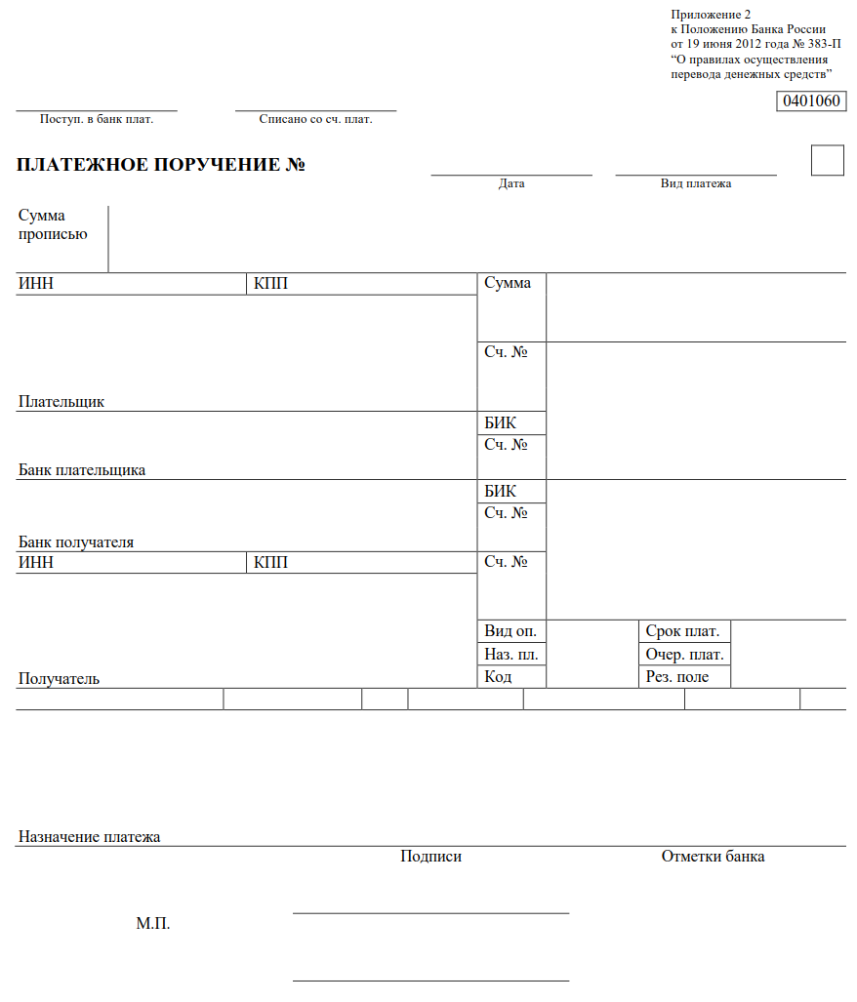
Заполнение платежных документов по расчетам с поставщиками и подрядчиками
Приведите примеры заполненных документов

Slide 19
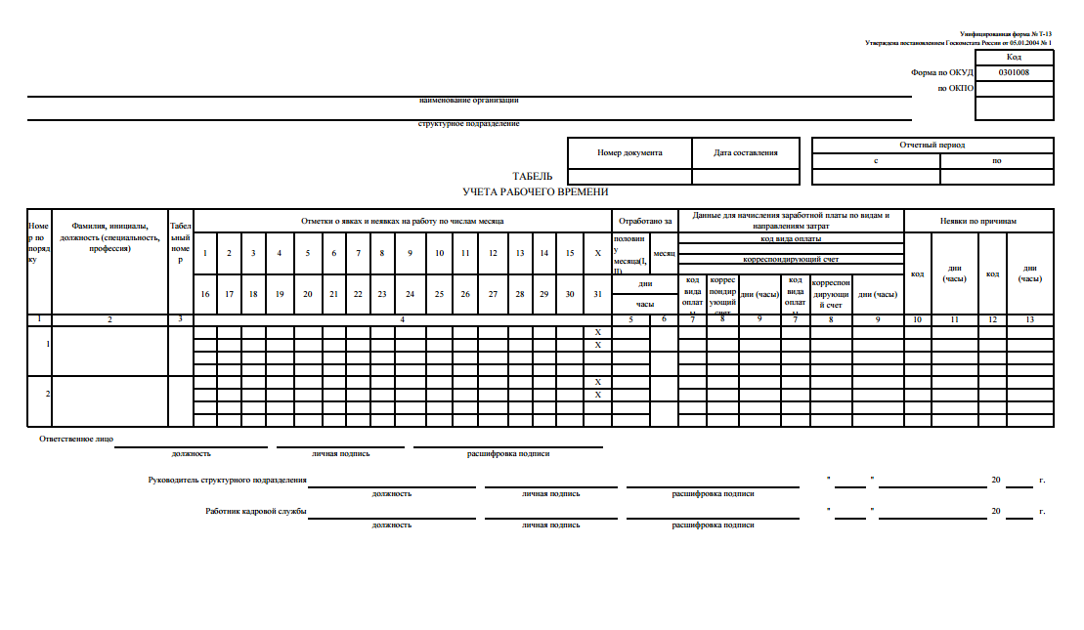
Заполнение документов по учету труда и заработной платы

Slide 20
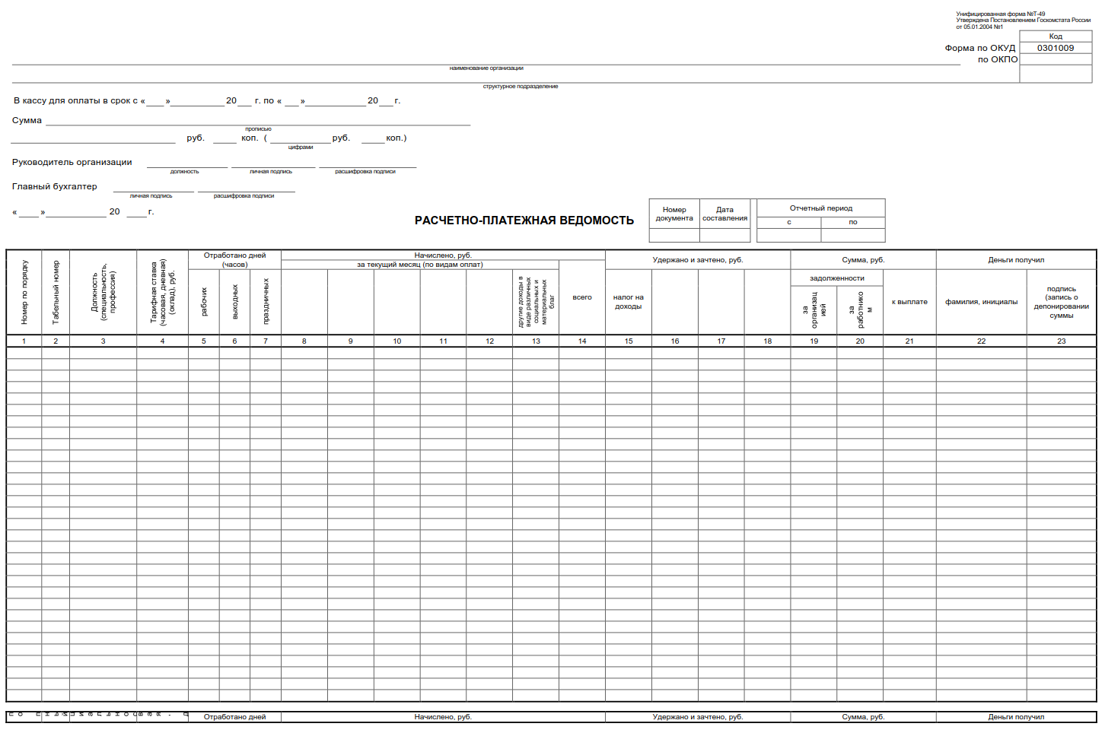
Заполнение документов по учету труда и заработной платы
Заполните расчетно- платежную ведомость на 2-3 работников

Slide 21
Отражение на счетах бухгалтерского учета операций по учету доходов и расходов и формированию финансового результата
№ п/п | Содержание операции | Сумма | Корреспонденция счетов
 |  |  | Дебет | Кредит
1.
2.
3.
…

Slide 22
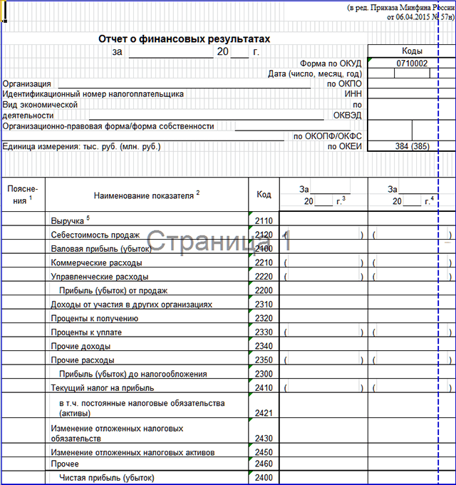
Финансовые результаты
Приложите Отчет о финансовых результатах Профильной организации

Slide 23
Заполнение документов по проведению инвентаризации
Заполните и приложите следующие документы:
Инвентаризационная опись основных средств, товарно-материальных ценностей
Акт инвентаризации расчетов с покупателями, поставщиками и прочими дебиторами и кредиторами
Акт инвентаризации наличных денежных средств
Сличительная ведомость результатов товарно-материальных ценностей

Slide 24
Выводы о результатах инвентаризации
…
…
…

Slide 25
Заключение
Выводы о состоянии учета источников формирования активов:
…
…
…

